Slide 1
БЮДЖЕТНОЕ УЧРЕЖДЕНИЕ ЧУВАШСКОЙ РЕСПУБЛИКИ «КАНАШСКИЙ КОМПЛЕКСНЫЙ ЦЕНТР СОЦИАЛЬНОГО ОБСЛУЖИВАНИЯ НАСЕЛЕНИЯ» МИНИСТЕРСТВА ТРУДА И СОЦИАЛЬНОЙ ЗАЩИТЫ ЧУВАШСКОЙ РЕСПУБЛИКИ
«Благополучная семья-счастливые дети!»
(профилактика семейного неблагополучия и социального сиротства)

Slide 2

Описание проблемы.
В последние годы все чаще говорят о том, что происходит падение престижа семейных ценностей, увеличение числа разводов и снижение рождаемости, рост преступности в сфере семейно-бытовых отношений, повышение риска подверженности детей отклонениям в развитии из-за неблагополучного психологического климата в семье.
Социальная ситуация в г. Канаш и Канашском муниципальном округе Чувашской Республики характеризуется наличием определенного количества неблагополучных, кризисных семей, в которых родители не исполняют должным образом своих обязанностей по содержанию и воспитанию детей. Дети, живущие в этих семьях, усваивают негативную модель семейных отношений, деструктивные жизненные установки родителей и в дальнейшем воспроизводят их в собственных семьях. Известно, что главной причиной социального сиротства детей является семейное неблагополучие семьи и, как следствие, лишение родительских прав или ограничение их в родительских правах.
В связи с этим в отделении социальной помощи семье и детям БУ «Канашский КЦСОН» Минтруда Чувашии реализуется практика по профилактике семейного неблагополучия и социального сиротства

Slide 3
По состоянию на 1 сентября 2023 г. семьи и несовершеннолетние, состоящие на профилактическом учете в г. Канаш
.
Дети, живущие в семьях, находящихся в ТЖС, СОП, усваивают негативную модель семейных отношений, деструктивные жизненные установки родителей и в дальнейшем воспроизводят их в собственных семьях. Известно, что главной причиной социального сиротства детей является семейное неблагополучие семьи и, как следствие, лишение родительских прав или ограничение их в родительских правах.
Эти проблемы свидетельствуют о необходимости совершенствования системы профилактики семейного неблагополучия. Поэтому для решения обострившихся вопросов специалистами отделения социальной помощи семье и детям Канашского комплексного центра разработана оптимальная система работы, которая поможет семье успешно справлялась с воспитанием детей, знать основные педагогические требования.

Slide 4

Социально неблагополучные семьи
Родители и дети, нуждающиеся в социальной помощи и под­держке
Дети, пострадавшие от жестокого обращения и преступных посягательств
Родите­ли, не выполняющие надлежащим образом своих обязанностей по воспитанию, обуче­нию и содержанию детей
Другие семьи г. Канаш и Канашского района, находящиеся в ТЖС
Целевая аудитория.

Slide 5
Цели
Задачи
Организация системы социального сопрово­ждения семей с детьми, находящихся в со­циально опасном положении.
Социальная реабилитация семей и детей, находящихся в трудной жизненной ситуации
Укрепление института семьи и детско-родительских отношений.
Профилактика семейного неблагополучия.
обеспечивать целенаправленную работу Учреждения по профилактике семейного неблагополучия, его раннего выявления
повышать педагогическую компетентность и ответственность родителей в вопросах воспитания и обучения детей
формировать осознанное отношение к роли родителей
организовывать эффективное сотрудничество с субъектами профилактики по предупреждению семейного неблагополучия
оказывать помощь семье в период реабилитации (при необходимости)

Slide 6

Обоснование социальной значимости практики
Как показывают данные психологических, социальных и педагогических исследований, каждая семья в определенные периоды своего существования проходит через ряд кризисных ситуаций, которые касаются как семьи в целом, так и отдельных её членов. Все эти периоды жизни семьи вызывают у её членов стрессы. Они провоцируют реальные кризисы и побуждают каждого члена семьи либо продолжать дальнейший рост и развитие, или остановиться из-за страха перемен.
Именно во время появления и нахождения семьи в подобных кризисах, семья особенно уязвима, она входит в "группу риска". Если на этом этапе помочь семье, то она не станет неблагополучной.
Семья может выступать как в качестве положительного, так и отрицательного фактора воспитания. Положительное воздействие семьи на личность ребёнка состоит в том, что никто кроме самых близких для него людей не относится к ребёнку лучше, не любит его с такой самоотверженностью и не заботится о нем столь бескорыстно. И вместе с тем никакой другой социальный институт не может потенциально нанести столько вреда в воспитании детей и причинить им столько боли, сколько может сделать семья.
В связи с особой воспитательной ролью семьи возникает вопрос о том, как сделать так, чтобы максимизировать положительное и свести к минимуму отрицательное влияние семьи на воспитание ребенка. Предложенные в практике мероприятия помогут установить более тесные связи семьи и Учреждения. Не все родители одинаково относятся к воспитанию детей: у них разное отношение к детям, разные условия для их развития, разные нравственные устои. А это влияет и на здоровье ребенка, и на его психику, и на отношение к учению, и на его состоятельность как человека.

Slide 7
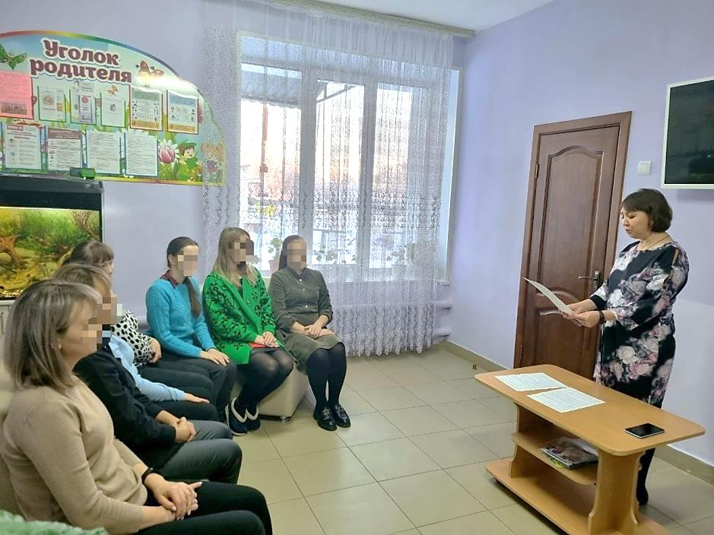
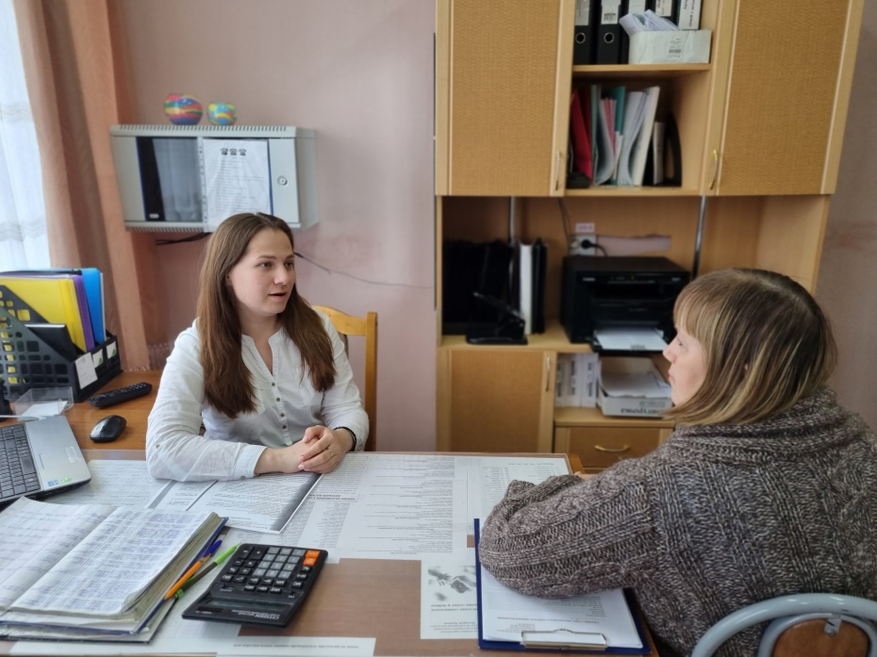
Одной из основных задач является оказание социально-педагогической и психологической помощи семье в воспитании детей. Для этого для семей на базе Учреждения проводятся индивидуальные и групповые мероприятия, которые помогут родителям обрести уверенность в себе, поверить в то, что любые проблемы, если только захотеть, можно решить, и что не одна проблема не стоит того, чтобы из-за нее родители забыли свои родительские обязанности и наплевали на судьбу самого дорогого существа – своего ребенка. И что срывать свое раздражение и злость на детях это не выход и не решение проблем. Только стремление сделать себя и членов своей семьи счастливыми, стремление свернуть горы для благополучия своих детей – вот путь преодоления кризисных ситуаций. Наши занятия помогут взрослым членам семьи поверить в свои силы, вернуть взаимопонимание между всеми членами семьи.

Slide 8
Основные направления.
Деятельность с семьей протекает по трем направлениям:
Образовательное
Помощь родителям в обучении и воспитании. Помощь в обучении направлена на формирование педагогической культуры родителей и их просвещение. Помощь в воспитании осуществляется путем создания специальных воспитывающих ситуаций в целях укрепления воспитательного потенциала семьи.
Психологическое
Социально-психологическая поддержка и коррекция, основано на психологической и диагностической моделях. Такая поддержка направлена на формирование благоприятной психологической атмосферы в семье. Оказание поддержки в союзе с психологом становится наиболее эффективным. Коррекция отношений осуществляется в том случае, когда в семье наблюдаются факты психологического насилия над ребенком (оскорбление, унижение, пренебрежение его интересами и потребностями).
Посредническое
Помощь в организации, координации и информировании. Помощь в организации заключается в организации семейного досуга (включение членов семьи в организацию и проведение праздников, ярмарок, выставок и т.д.). Помощь в координации направлена на установление и актуализацию связей семьи с различными ведомствами, социальными службами, центрами социальной помощи и поддержки. Помощь в информировании направлена на информирование семьи по вопросам социальной защиты.

Slide 9
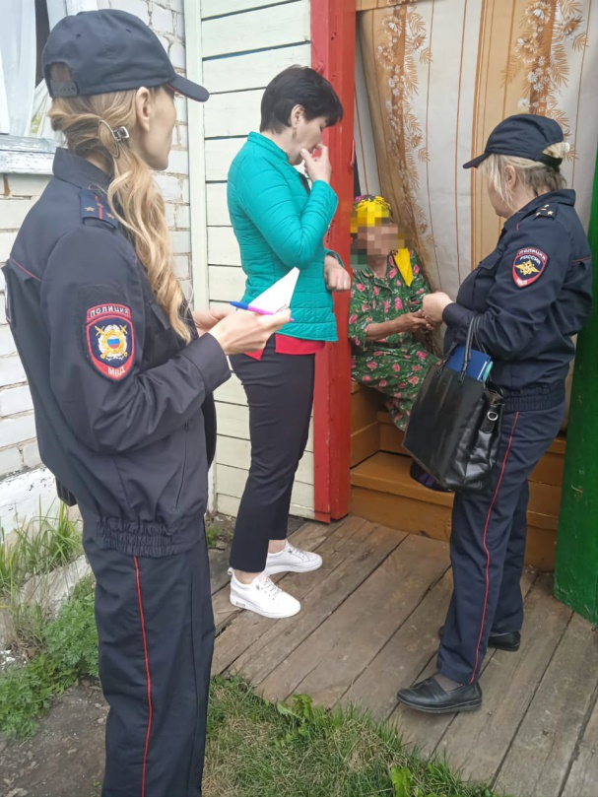
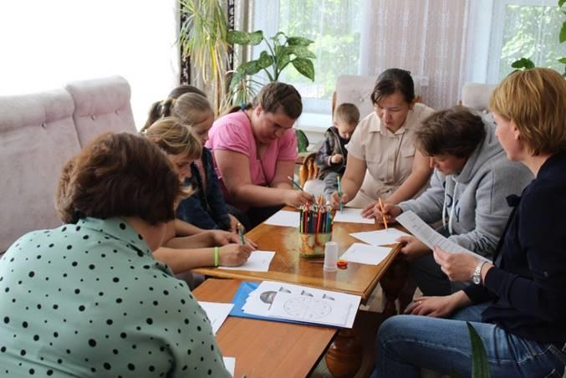
Методы работы.
Анализ психолого-педагогической, социологической литературы и документации;
активные и интерактивные методы (мультимедийные презентации, тренинговые упражнения, образовательно-развивающие семинары);
теоретическое и практическое обобщение результатов практики;
психологические и социологические методы (анкетирование, опросы, тестирование, диагностика, педагогическое наблюдение, беседы, консультирование, пропаганда здорового образа жизни, пропаганда семейных ценностей).
взаимодействие всех служб в раннем выявлении и индивидуальный подход к решению проблем каждой семьи.

Slide 10
Диагностические методы
Наблюдение – метод познания и исследования, который используется при изучении внешних проявлений поведения человека без вмешательства в протекание его деятельности.
Опрос – это метод сбора информации, проводимый в виде интервью, беседы по заранее составленному плану.
Анализ документов – один из наиболее часто используемых методов в педагогической работе, позволяющий оперативно получить объективные данные.
Тестирование – это один из методов исследования, заключающийся в диагностике личности, психического состояния функций, имеющихся знаний.
Управленческо-воспитательные методы
Могут реализовываться посредством как индивидуальной формы работы, так и групповой.
Консультирование – профессиональная помощь членам семей в поиске решения проблемной ситуации. Целью консультирования является оказание социально-психологической помощи, прояснение причин и следствий жизненных ситуаций, их анализ с различных точек зрения и разработка стратегий поведения. Работа с консультантом должна помочь семье в решении проблем, налаживании взаимоотношений с окружающими.
Важно, чтобы родитель начал задумываться о своей жизни, понимать, что за происходящее с ним отвечает он сам. Он должен захотеть измениться и понимать, что это зависит от него. Следует помочь ему взять на себя ответственность за изменение себя и своей жизни.
Для этого выдвигаются следующие задачи:
выслушивание родителей;
облегчение эмоционального состояния;
принятие родителями ответственности за происходящее с ними и семьей;
определение того, что можно изменить в ситуации;
обсуждение значимых личностных проблем.
Беседа – это педагогический метод. Сущность беседы состоит в организации диалога между специалистом и родителем. В беседах с родителями рекомендуется обсуждать ответственность родителей за воспитание, содержание и здоровье детей, допустимые методы наказания и виды поощрения детей и другое в зависимости от причины социального неблагополучия.

Slide 11
Методы и формы работы,
применяемые для реализации мероприятий:
вовлечение в деятельность, увлечение, доверие, сотрудничество, переубеждение, переключение на позитивную деятельность.
групповая работа
(тренинги, дискуссии, лекции и др.), беседы, встречи, ролевые игры, индивидуальные консультации, диагностика, экскурсии, конкурсы, праздники, родительский лекторий.
Специалисты участковой социальной службы (УСС) используют различные модели в работе с родителями, что, несомненно, важно для оказания помощи семье. Они предлагают использовать следующие модели помощи семье:
Педагогическая
базируется на предположении о недостаточной педагогической компетентности родителей. Используя данную модель, специалист ориентируется не столько на индивидуальные возможности родителей, сколько на универсальные способы воспитания
Социальная
используется в тех случаях, когда семейные трудности являются результатом неблагоприятных жизненных обстоятельств. Поэтому помимо анализа жизненной ситуации необходима помощь внешних сил (пособия, разовые выплаты и т.п.).
Психологическая
Диагностическая
используется, когда причины трудностей ребенка лежат в области общения, в личностных особенностях членов семьи. Данная модель предполагает анализ семейной ситуации, психодиагностику личности, диагностику семейных взаимоотношений. Практическая помощь заключается в преодолении барьеров в общении и причин его нарушений.
основывается на предположении дефицита у родителей специальных знаний о ребенке или о своей семье. Объект диагностики – семья, дети.

Slide 12
Использование той или иной модели зависит от характера причин, вызывающих проблему детско-родительских отношений, от условий, в которых осуществляется помощь.
Каждая из моделей предполагает оказание помощи в трудной жизненной ситуации и восстановление воспитательного потенциала семьи.
Деятельность практики, разработанные Учреждением модели работы с семьей способствуют коррекции детско-родительских взаимоотношений, улучшению семейного микроклимата, социальной адаптации и социальной реабилитации детей и подростков, попавших в трудную жизненную ситуацию, и их семей.
Не навреди.
Не оценивай.
Принимай человека таким, какой он есть.
Соблюдай конфиденциальность.
Соблюдай меру взаимного откровения.
Не отнимай право отвечать за свои поступки.
Минимум специальных терминов.
Соблюдай принцип добровольности.
В воспитательно -профилактической работе с семьями специалист должен руководствоваться общими заповедями:

Slide 13
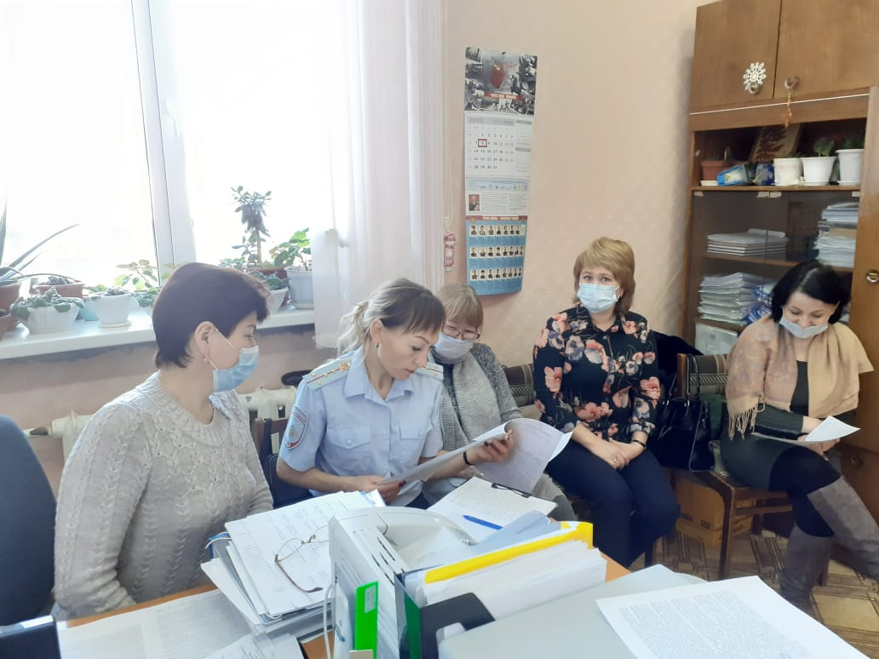

В результате межведомственного взаимодействия и привлечения к решению проблем семей необходимо создавать среду сотрудничества и взаимопонимания.
Действуя в интересах ребенка, специалист призван оказывать необходимую помощь и поддержку семье. В его задачи входит установление контактов с семьей, выявление проблем и трудностей семьи, стимулирование членов семьи к участию в совместной деятельности, оказание посреднических услуг в установлении связей с другими специалистами (психологами, медицинскими работниками, представителями правоохранительных органов и органов опеки и попечительства и др.).

Slide 14
БУ «Канашский КЦСОН» Минтруда Чувашии тесно взаимодействует с субъектами профилактики:
Канашский ММЦ, Канашская ЦРБ
проведение консультаций педиатра и врачей узких специальностей
Комиссия по делам несовершеннолетних и защите их прав
Органы опеки и попечительства
профилактические мероприятия по защите прав детей.
Отдел МВД России
проведение профилактических работ.
консультативно — профилактическая работа инспектора по делам несовершеннолетних
ОСЗН г.Канаш и Канашского района КУ "Центр предоставления мер социальной поддержки" Минтруда Чувашии
консультирование по вопросам предоставления мер социальной поддержки семьям с детьми
КУ «Центр занятости населения г. Канаш» Минтруда Чувашии
консультирование по вопросам трудоустройства и профессионального обучения и переподготовки
Канашская Епархия
занятия по духовно-нравственному развитию детей и родителей.
МБУ «Городская централизованная библиотечная система» г. Канаш Чувашской Республики
проведение культурно-познавательных бесед и лекций и др.

Slide 15
Механизм и поэтапный план реализации проекта
Диагностическая работа
Анкетирование по выявлению раннего семейного неблагополучия.
Определение психологической атмосферы в семье.
Правильна ли ваша позиция по отношению к детям?
Посещение семей на дому с целью выявления раннего неблагополучия.
Диагностика семейных отношений детей из семей «группы риска»
Работа со специалистами УСС
Консультация «Выявление неблагополучной для детей обстановки». Методические рекомендации по межведомственному взаимодействию государственных и иных организаций при выявлении неблагоприятной для детей обстановки, проведении социального расследования, организации работы с семьями, где дети признаны находящимися в СОП.
О профилактике семейного неблагополучия и сексуального насилия над детьми.
Работа с родителями
Размещение на информационном стенде «Для Вас, родители», в уголках для родителей памяток с освещением вопросов педагогической и психологической направленности, рекомендаций по взаимодействию в кругу семьи; развитию и воспитанию детей.
Групповые родительские собрания.
Форум-викторина .
Круглый стол.
Рекомендации.
Выпуск памяток для родителей.
Индивидуальные и групповые консультации, профилактические беседы.
Просветительская работа на официальном сайте Учреждения, размещение материала в группе ВК, Телеграмм.

Slide 16
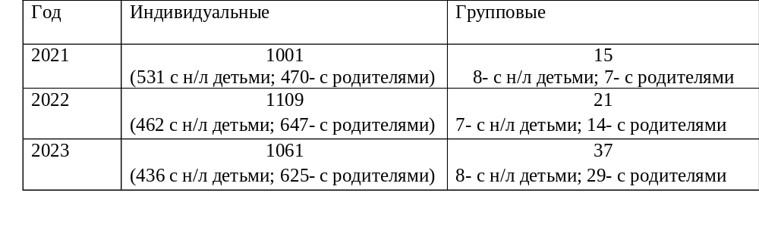
Результаты.
Социальный результат.
Улучшение микроклимата в семьях, сведение к минимуму негативных факторов риска неблагополучных семей;
нормализация детско-родительских отношений и создание положительных условий для воспитания ребенка в биологической семье;
повышение уровня педагогической культуры родителей;
повышение самооценки семьи, адаптация в окружающем обществе.
Реализации данной практики по­казывает, что в результате проведения рабо­ты специалисты центров оказывают помощь по преодолению педагогических ошибок и конфликтных ситуаций в семье, порождаю­щих детскую безнадзорность и правонару­шения. Содействуют реализации правовых гарантий семьям, оказавшимся в трудной жизненной ситуации, а также по созданию благоприятного морально-психологическо­го климата в семье. Оказывают содействие в получении материальной помощи в органах социальной защиты населения. Своевремен­но выявляют и оказывают помощь семьям, оказавшимся в трудной жизненной ситуа­ции.
Главный результат:
Проведены профилактические мероприятия с семьями и несовершеннолетними:

Slide 17
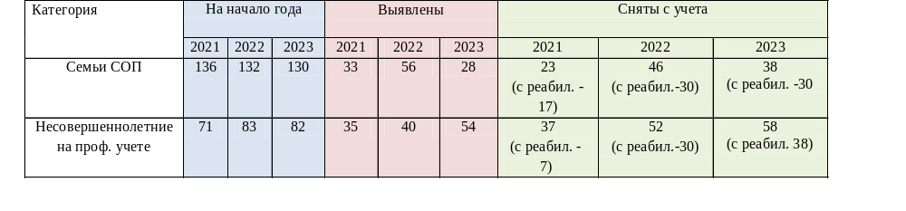

Семьям предоставлена возможность на безвозмездной основе получать консультативную помощь профильных специалистов.
Семьям была оказана помощь по налаживанию межличностного общения с ребенком.
Выявленные и снятые с профилактического учете семьи и несовершеннолетние СОП:
Оказана помощь семьям имеющих детей по консультированию в вопросах получения мер социальной поддержки.
Семьям оказывается помощь в организации совместного семейного времяпровождения в выходные дни.
Семьям оказывается помощь в оформлении документов для получения мер социальной поддержки.
Несовершеннолетним детям, состоящим на профилактическом учете, несовершеннолетним детям из СОП семей оказывается содействие в организации отдыха и оздоровления в загородных лагерях Чувашии, а также на базе Учреждения.

